Slide 1
螺旋桨式风力机
马振宇

Slide 2
目录
请在此处添加标题
一、什么是螺旋桨式风力机
二、螺旋桨式风力机的结构
三、螺旋桨式风力机的发展现状
四、现在螺旋桨式风力机的研究现状

Slide 3
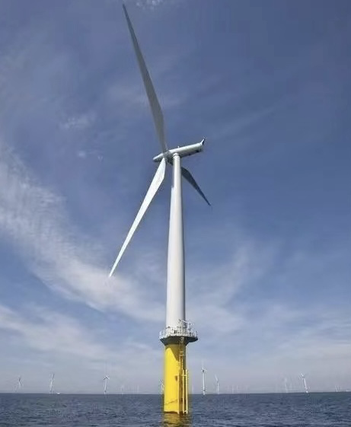
一、螺旋桨式风力机

Slide 4
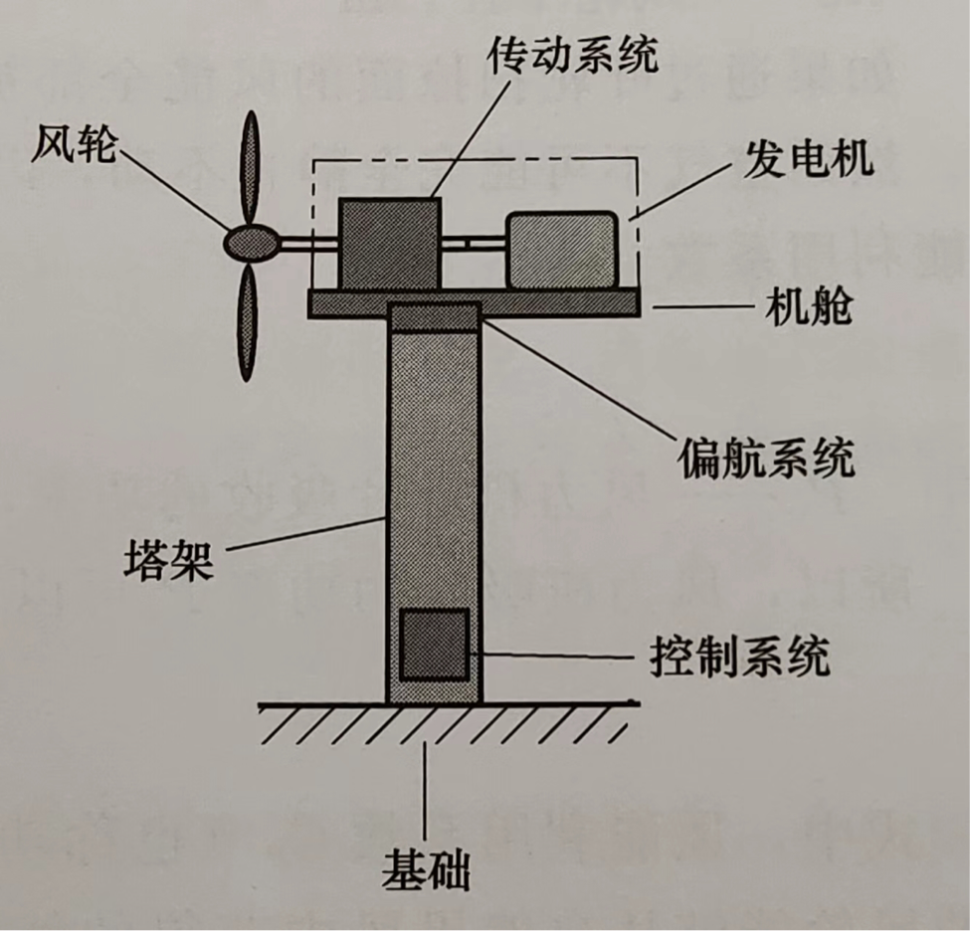
二、螺旋桨式风力机的结构
风力机主要由风轮、机舱、塔架和基础等几个部分组成。
风力机的内部结构由风轮系统、传动系统、偏航系统、制动系统、支撑系统、发电系统等组成。

Slide 5
三、螺旋桨式风力机的发展现状
由贝兹理论可知，仅有59.3%的风能可以被风轮转化为机械能；
可用风机功率可以近似用公式 表示
因此要提高风力发电机组的动力，最主要的是提高风轮的动力；而风轮动力的大小取决于叶片的性能，因此我们主要对叶片的性能进行研究。

Slide 6
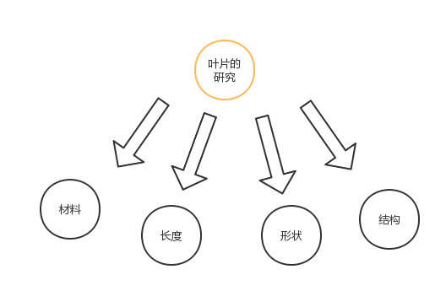

Slide 7
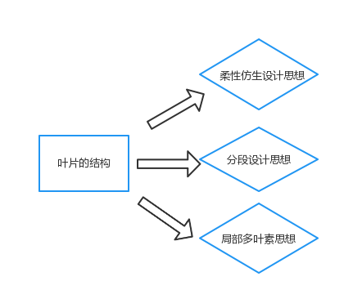
3
[1]杨阳,曾攀,雷丽萍.大型水平轴风力机新型叶片结构设计思想和研究进展[J].工程力学,2019,36(10):1-7.

Slide 8
对于柔性仿生设计 柔性设计主要是为了改变叶片的悬臂梁结构，降低叶片的气动载荷。 而对于仿生设计主要是针对叶片的外部翼型的仿生设计和内部结构的仿生设计，前者主要是对鸟类的翅膀进行研究，后者则主要是针对植物结构的仿生。

Slide 9
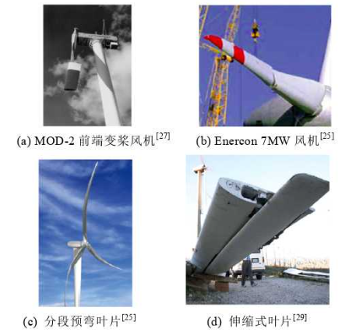
分段设计思想

Slide 10
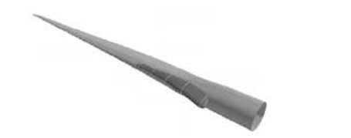
局部多叶素理论
通过在叶片本身翼型之外加入额外的附加结构，由叶片局部原来的单叶素变为多叶素以达到调节叶片气动性能的目的。

Slide 11
叶片磨损最严重的区域位于叶片前缘部分,次严重区域为叶片压力面;颗粒粒径对叶片磨损区域和磨损速率的大小影响显著;颗粒浓度对磨损位置影响很小,叶片的磨损速率随着颗粒浓度的增加呈线性规律增加。
[1]李德顺,王成泽,李银然,李仁年,马瑞洁.风沙环境下风力机叶片冲蚀磨损的数值研究[J].太阳能学报,2018,39(03):627-632.
覆冰的变化量与叶片所受应力大小呈正相关关系;覆冰量的不同会使叶片的固有频率发生显著变化,造成风力机叶片的疲劳损伤与变形
[1]陈彩凤,杨杰,成斌,李西洋,马望飞,董映龙,莫杰,刘洋,王犇.覆冰条件下旋转风力机叶片应力与模态分析[J].玻璃钢/复合材料,2018(07):26-30.

Slide 12
叶片的材料
采用碳纤维复合材料，叶片过重，不利于制造、安装、运输和维护，而且还不利于

